Slide 1
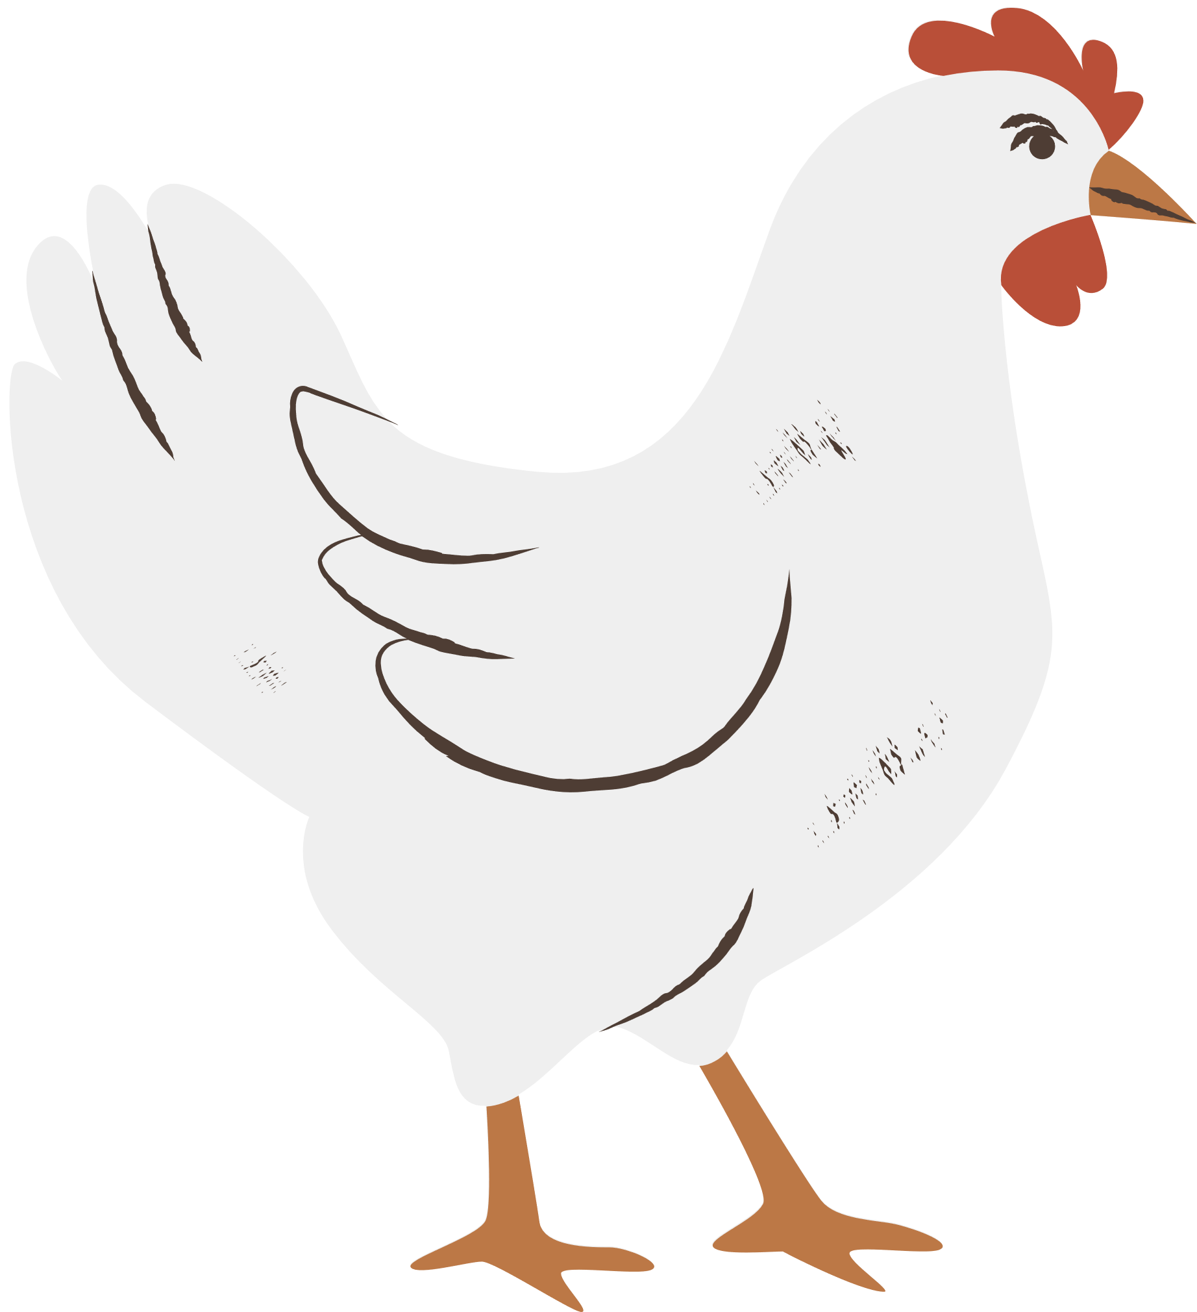










Les poulets de l'élevage [nom de l'élevage]
Insérez une photo de l'élevage
[Présentation de la ferme, des animaux, des points de vente,...]
L'élevage de poulet de chair en France :
Modes d'élevage | Standard | Certifié | Fermier ou Label Rouge | Agriculture biologique
Modes d'élevage | Standard | Certifié | Fermier ou Label Rouge | Agriculture biologique
Caractéristiques principales | Souche à croissance rapide (abattage à 40 j), accès à une litière fraîche et friable, pas d'accès à l'extérieur | Comme le poulet standard, mais avec des souches à croissance intermédiaire (56 j) | Souche à croissance lente (min 81 j), perchoirs, accès à l'extérieur (mention "élevé en liberté" si le parcours extérieur est illimité) | Plein air et autres exigences*
En savoir plus : *agriculture.gouv.fr/le-bien-etre-et-la-protection-des-volailles-de-chair
Un poulet est une poule (femelle) ou un coq (mâle) qui n'a pas encore atteint sa maturité sexuelle. Le terme désigne donc à la fois les mâles et les femelles !
Les poulets sont des volailles de chair, comme la dinde, le canard, la pintade, la caille et le pigeon.
La France est le premier pays producteur de poulets plein air en Europe !
EN SAVOIR PLUS SUR LES POULETS
Il existe une multitude de races de poulets de chair comme la Cobb, la cou nu rouge, la sussex,,...
Nous provenons de races qui produisent de la viande

